Slide 1
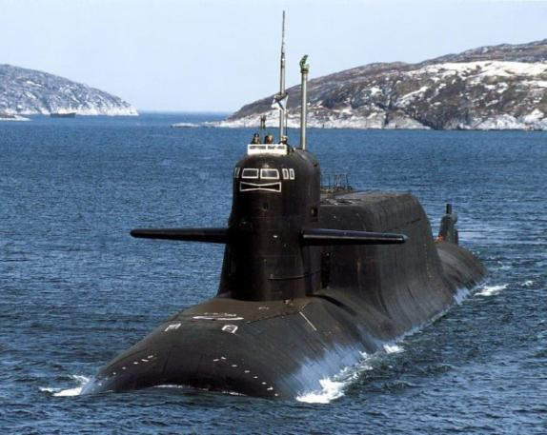
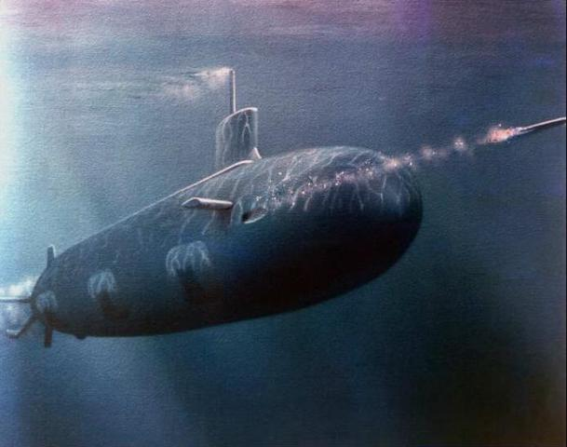
Опыт «Подводная лодка»
?
?
?
Почему
подводная
лодка может
всплывать
и опускаться
на дно?

Slide 2
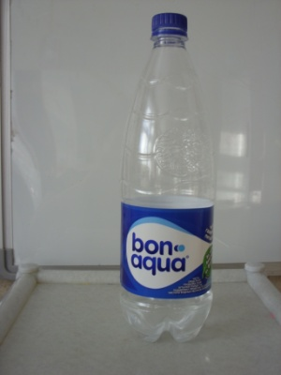
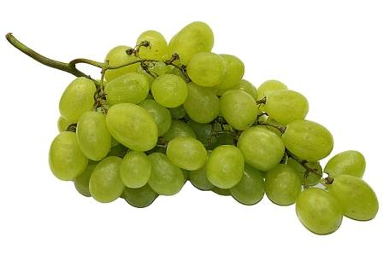
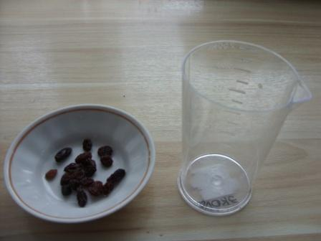
Опыт №1 Материал: газированная вода или лимонад, виноград (изюм), стакан.

Slide 3
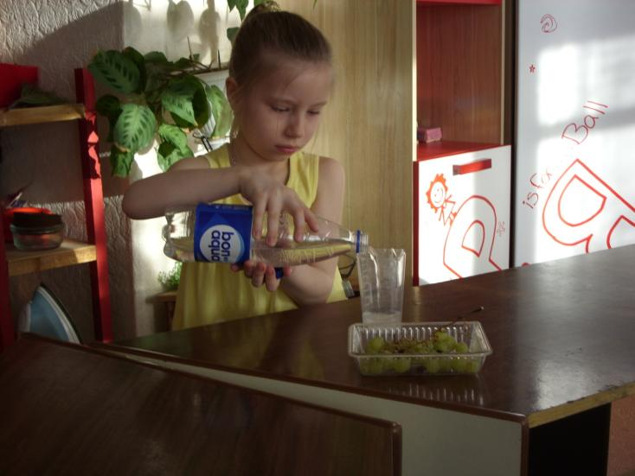
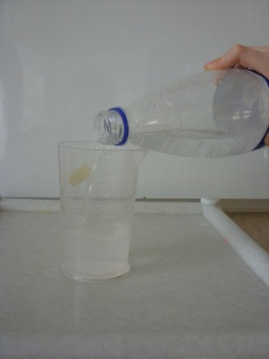
Ход. 1. Налейте в стакан минеральную воду.

Slide 4
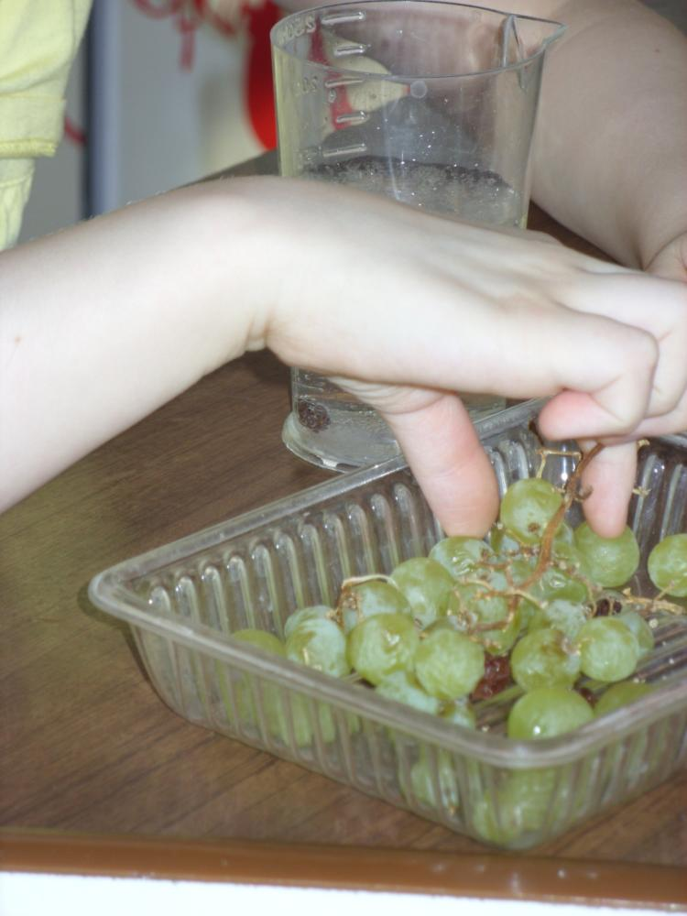
2. Бросьте виноградинку (или изюм) в воду и наблюдайте, что произойдет дальше.

Slide 5
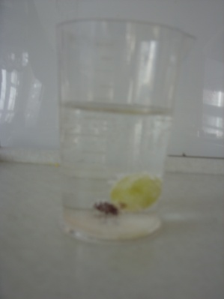
Виноград немного тяжелее воды, поэтому сначала виноградинка опустится на дно.

Slide 6
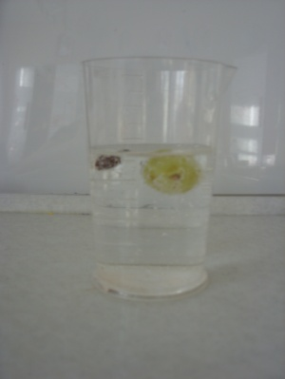
Но на ней сразу же будут образовываться пузырьки газа. Вскоре их станет так много, что виноградинка всплывет.

Slide 7
Потом на поверхности пузырьки лопнут, и газ улетучится. Отяжелевшая виноградинка вновь опустится на дно.

Slide 8
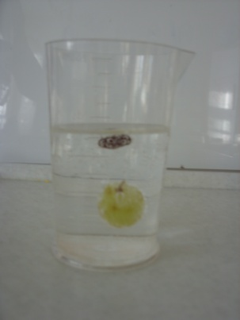
Здесь она снова покроется пузырьками газа и снова всплывет. Так будет продолжаться несколько раз, пока вода не "выдохнется". По этому принципу всплывает и поднимается настоящая подводная лодка.

Slide 9
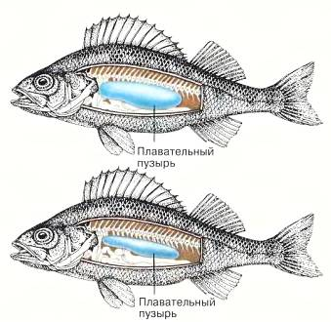
А у рыбы есть плавательный пузырь. Когда ей надо погрузиться, мускулы сжимаются, сдавливают пузырь, т.е. она выпускает немножко воздуха из этого пузыря. Его объем уменьшается, рыба идет вниз, т.е. становится тяжелее и тонет. А надо подняться - мускулы расслабляются, распускают пузырь , т.е. она опять надувает его воздухом. Он увеличивается, и рыба всплывает. Плавательный пузырь - это такой мешочек с воздухом, находящийся в животе у рыбы.

